Slide 1
Yirmi bin türden oluşan geniş bir familyaya sahip olan arılar, hayvanlar dünyasındaki en çarpıcı mühendislik ve mimarlık bilgisine sahip, sosyal hayatları ile diğer pek çok canlıdan ayrılan, aralarındaki iletişim ile kendilerini inceleyen bilim adamlarını hayretler içinde bırakan canlılardır.

Slide 2
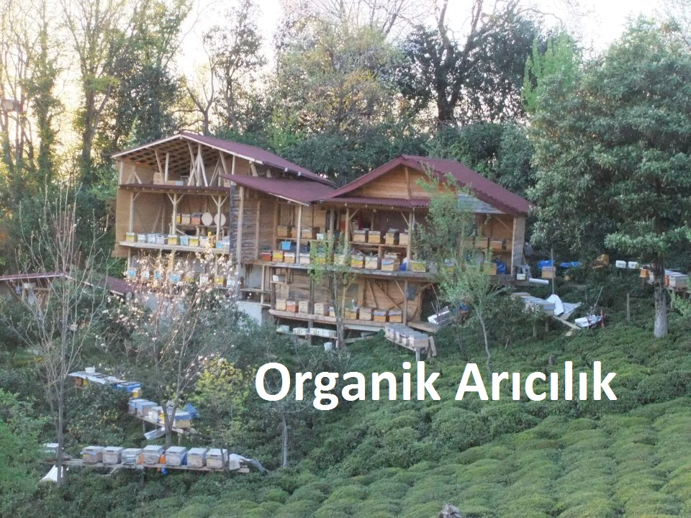
ORGANİK ARICILIK NEDİR ?

Slide 3
Organik arıcılık;doğada bulunan nektar,polen,su ve propolisin arılar tarafından toplanarak çeşitli arı ürünlerine dönüştürülmeleri işleminde,üretimden tüketime kadar tüm aşamalarında suni beslenme ve kimyasal ilaçlama yapmadan,organik tarım alanlarında veya doğa yapısı bozulmamış florada her aşaması kontrollü ve sertifikalı yapılan arıcılık faaliyetlerine denir.

Slide 4
Organik arıcılıkta; arıcılıkta kullanılan kovanların özellikleri, arılığın bulunduğu çevre koşulları ve kalitesi, arıcılıkta üretilen arı ürünlerinin özenle üretilmesi, depolanması, işlenmesi ve pazarlanması, üretimin esaslarını oluşturmaktadır.

Slide 5
Bir organik arıcılık işletmesinin bulunduğu yörede, diğer arıcılık işletmelerinin de organik arıcılık prensiplerine uygun olması gerekir. Organik arıcılıkta bir yıllık bir geçiş dönemi uygulanır. Bu durumda, konvansiyonel üretimden, organik üretime geçiş için arıcılık işletmesine bir yıllık süre tanınır ve organik üretim esaslarına uyum sağlanmasına çalışılır.

Slide 6
1.Kovan ve Diğer Arıcılık Malzemelerinin Özellikleri :
*Kovanlar çevreye ve arıcılık ürünlerine risk getirmeyen doğal malzemelerden yapılmalıdır.
* Kovanlar kimyasal boya yerine propolis, balmumu, bitki yağları gibi doğal ürünlerle boyanmalıdır.
* Kovanlarda yeni çerçeveler için organik üretimden gelen balmumu kullanılmalıdır. Organik arcılığa ilk başlanıldığında organik balmumu temin edilemiyorsa, geçiş sürecinde konvansiyonel balmumuna yetkilendirilmiş kuruluş analiz sonuçlarına göre izin verir.

Slide 7
* Fazla kabartılmış peteklerin depolanması esnasında güve zararlısından korumak için naftalin gibi maddeler kullanılmamalıdır. Bunun yerine defne yaprağı kullanılmalı veya soğuk hava depolarında depolanmalıdır.
* Yavrulu gözler bulunan çerçevelerden bal sağımı yapılmaz.
* Çerçeve, kovan ve petekleri zararlılardan koruma amacıyla, Rodentisitler (sadece tuzaklarda) ve yönetmeliğin EK-2 de belirtilen ürünler kullanılır.

Slide 8
* Kovanların dezenfeksiyonu için doğrudan ateş veya buhar gibi fiziksel uygulamalar yapılır.
* Arıcılıkta kullanılan malzemelerin, teçhizatın ve kapların veya ürünlerin temizlenmesinde ve taşınmasında; Potasyum ve Sodyum sabunu
Su ve buhar,Kireç kaymağı,
Kireç, Sönmemiş kireç ,Sodyum hipoklorit (örn: çamaşır suyu) , Doğal bitki özleri Sitrik, Perasetik asit, Formik, Laktik, Oksalik, Asetik asit Alkol Formaldehit kullanılmaktadır.

Slide 9
2.Geçiş dönemi organik arı
Organik arı yetiştiriciliğine karar verilip bu üretim için hazırlıkların yapılmaya başlanmasından organik ürünün üretilip belgelendirilmesine kadar geçen döneme geçiş süreci denilmektedir.

Slide 10
Geleneksel-Konvansiyonel arıcılıktan organik arıcılığa geçiş süresi 1 yıldır. Bu durumda, konvansiyonel üretimden, organik üretime geçiş için arıcılık işletmesine bir yıllık süre tanınır ve organik üretim esaslarına uyum sağlamasına çalışılır. Geçiş süresinde üretilen ürünler organik ürün sayılmaz.

Slide 11
3.Arıların Orijini
Organik arı yetiştiriciliğinde arı ırkının seçiminde, arıların yerel koşullara adapte olabilme kapasitesi, dayanıklılıkları ve hastalıklara karşı dirençleri göz önüne alınmalıdır. Arı kolonileri oluştururken Apis mellifera türünün ırkları ve yerel ekotipleri tercih edilmelidir.

Slide 12
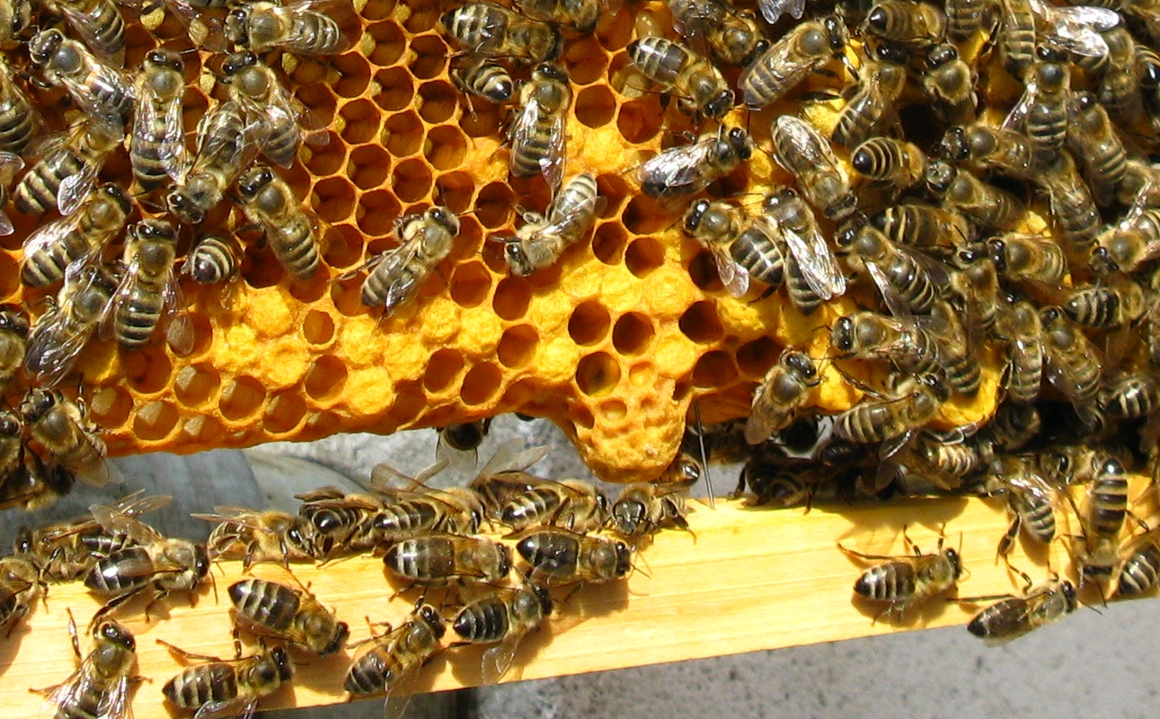

Slide 13
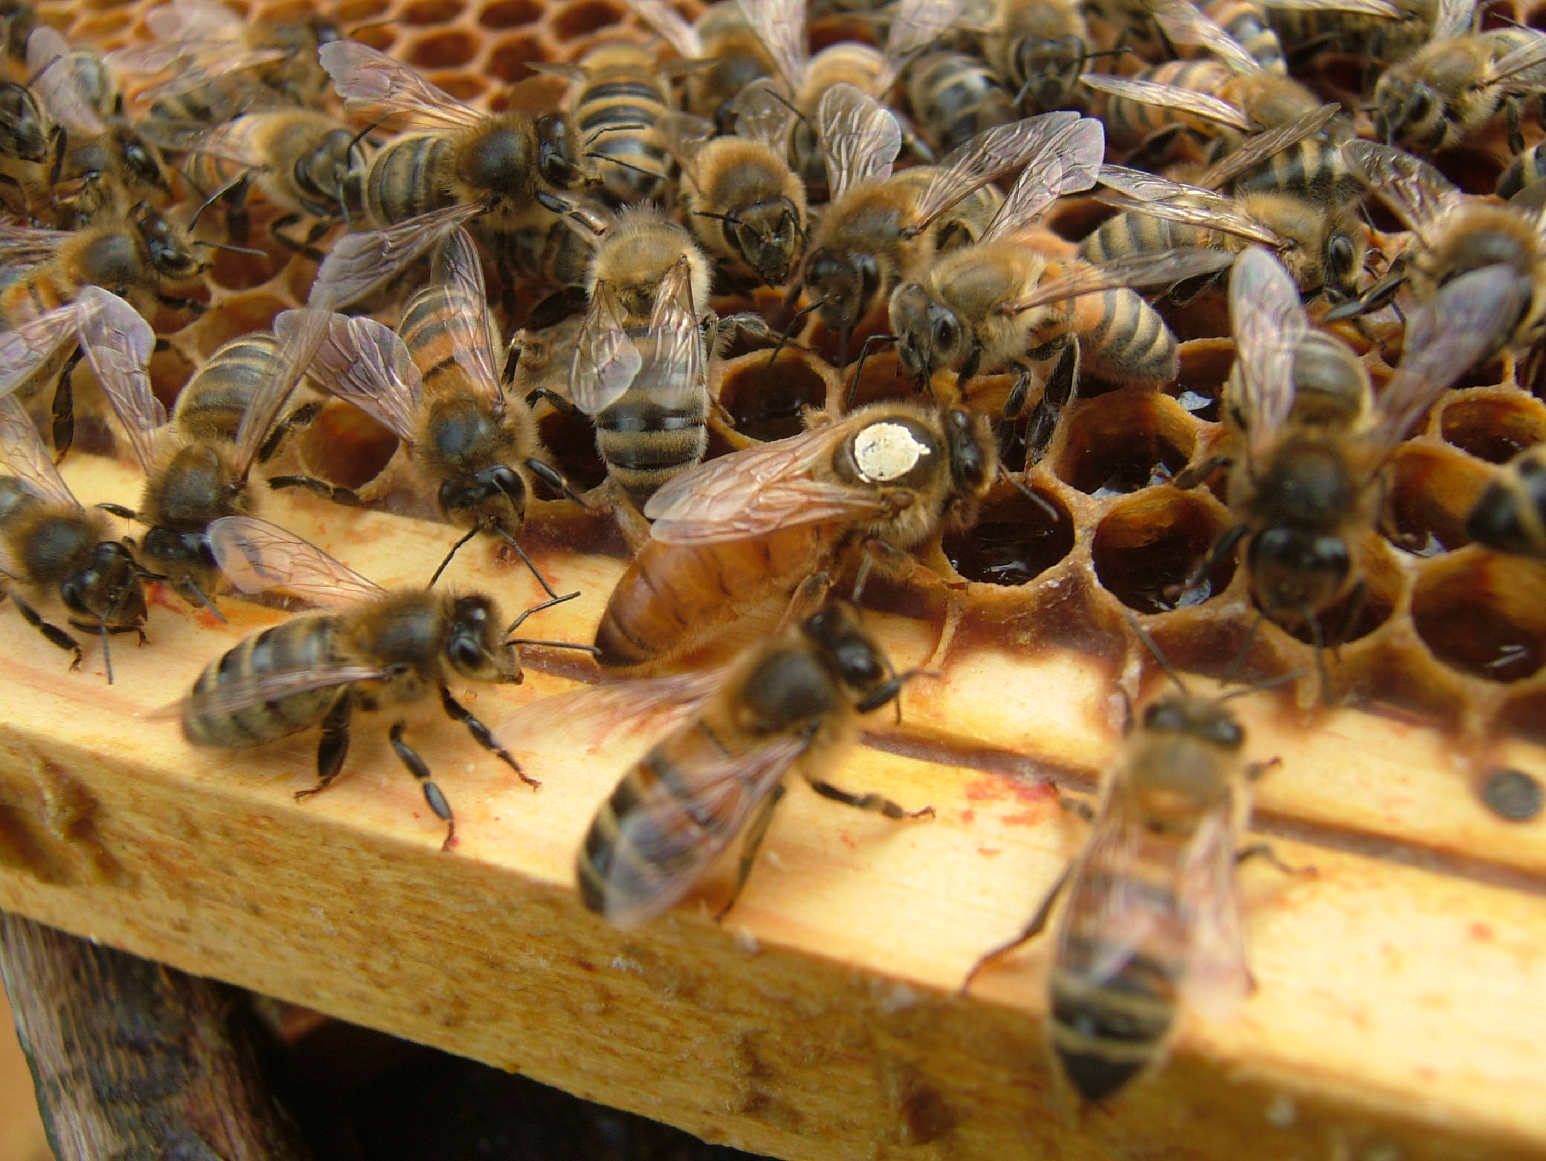

Slide 14
Arı kolonisi, organik olarak üretim yapılan işletmelerden suni oğul olarak veya işletmenin sahip olduğu konvansiyonel arı kolonileri yetkilendirilmiş kuruluşun izniyle organik arıcılığa geçiş amacıyla kullanılabilir.
Bu durumda arı oğulları, bir yıllık geçiş sürecine alınır. İşletme kapasitesinin artırılması; mevcut kolonilerin bölünmesi veya organik üretim yapan diğer işletmelerden oğul veya kovan alınarak yapılır.

Slide 15
Organik üretim yapılan kovanlara ilgili yönetmelik hükümlerine uygun olmayan ana arı ve oğul verilmesi gerekiyor ise, organik üretim birimlerinden gelen bal peteği veya temel peteği ile birlikte yerleştirilmeleri kaydıyla, yılda % 10 oranında kovanlara eklenebilir. Bu durumda geçiş süreci uygulanmaz.

Slide 16
Kolonilerin oğul vermemesi için ana arıların kanatlarının kesilmesi yasaktır. Ama ana arıların yenilenmesi esnasında eski ana arının öldürülmesine izin verilmektedir.
Sağlık veya afet nedenleriyle yüksek arı kolonisi ölümlerinde, yeni arı kolonilerinin oluşturulmasında yönetmeliğe uygun kovanların mevcut olmaması halinde, yetkilendirilmiş kuruluş tarafından 1 yıllık geçiş sürecine tabi tutularak, kovanların yeniden oluşturulmasına izin verilir.

Slide 17
4.Arı kolonilerinin beslenmesi
Arı kolonilerinin beslenmesinde organik bal kullanılır. Üretim sezonu sonunda kışı geçirilebilmesi için kovanlarda yeterli miktarda bal ve polen bırakılmalıdır. Ancak kovanlar zor iklim koşullarından dolayı tehlike altına girmesi durumunda suni olarak beslenmesine izin verilir.
Suni beslemede organik üretimden gelen organik bal, organik şeker şurubu veya organik şeker kullanılmalıdır. Suni beslemeye yalnızca son bal hasadı ile bir sonraki nektar veya balözü akış döneminden 15 gün önceki dönemde yapılabilir.

Slide 18
Beslemede kullanılan ürünlerle ile ilgili olarak ürünün tipi, uygulama tarihi, miktarı ve kullanıldığı kovanlara dair bilgiler kayıt altına alınır. Bal özü üretimini engelleyen uzun süreli istisnai iklim koşulları veya afet hallerinde arıların organik bal, organik şeker veya organik şurupla beslenmesine ya da oluşturulmasına yetkilendirilmiş kuruluş tarafından izin verilir.

Slide 19
5.Organik Ana arı
Ana arının kanatlarını kesmek yasaktır. Ana arıların değiştirilmesi esnasında eski ana arının öldürülmesine izin verilir. Ana arısı öldürülen kovanda koloninin kendiliğinden yetiştirmesi beklenir.
Bu mümkün olmadığı durumda organik üretimden elde edilmiş ana arı temin edilerek koloniye katılır.
Ana arı üretim sezonu başlangıcında organik şeker bulamama durumunda mevcut işletme 1. yıl organik besleme yapılacak balın üretimini gerçekleştirir. 2. yılda ana arı üretimini gerçekleştirebilir. Aynı yıl içinde nektar sezonu sonunda üretilen organik ballarla geç ana üretimi de planlayabilir. Larva transfer kaşığının da metal olmamasına dikkat edilir.

Slide 20
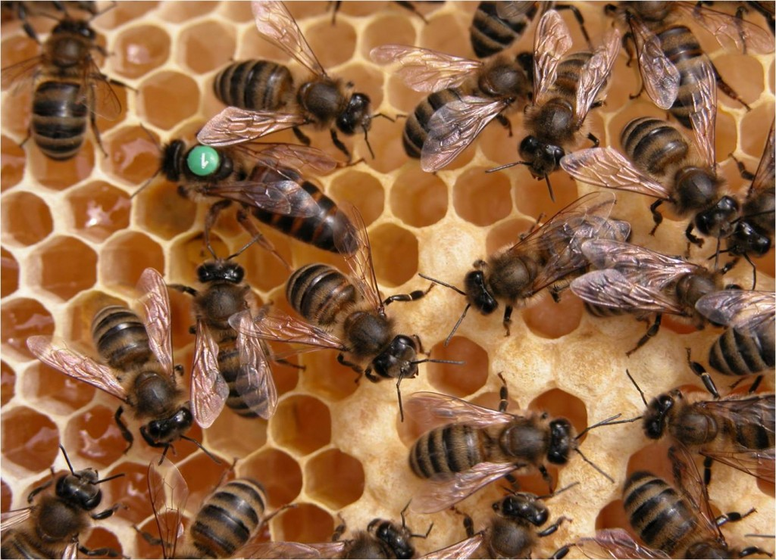

Slide 21
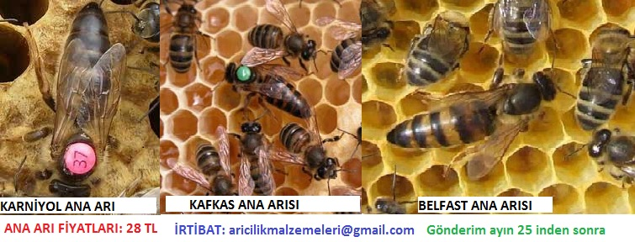
ANA ARI TÜRLERİ

